Slide 1
Etapa 2 Temperance
Denisse María Ramírez Colmenero
Iván Leonardo Chacón Terrazas
Jorge Sáenz Castillo

Slide 2
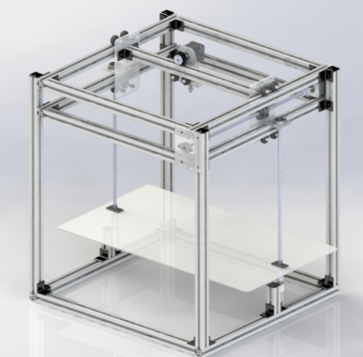
SPARC

Slide 3
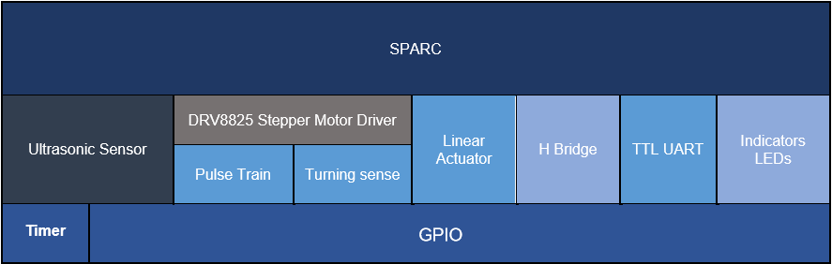
Arquitectura de Software

Slide 4
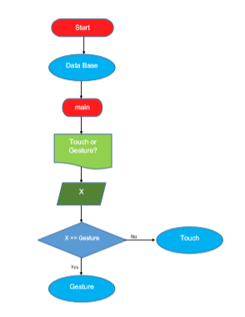
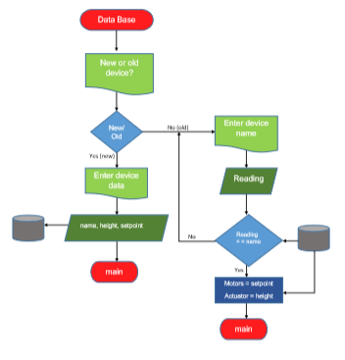
Diagramas de Flujo

Slide 5
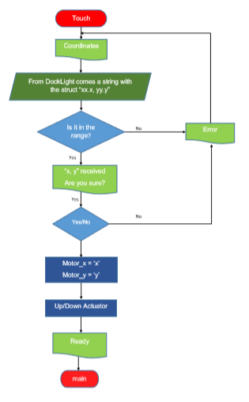
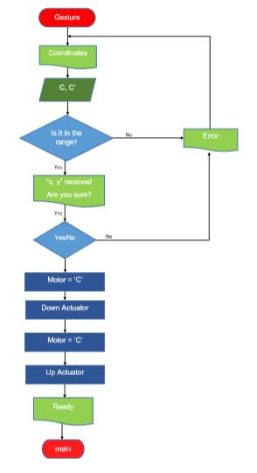

Slide 6
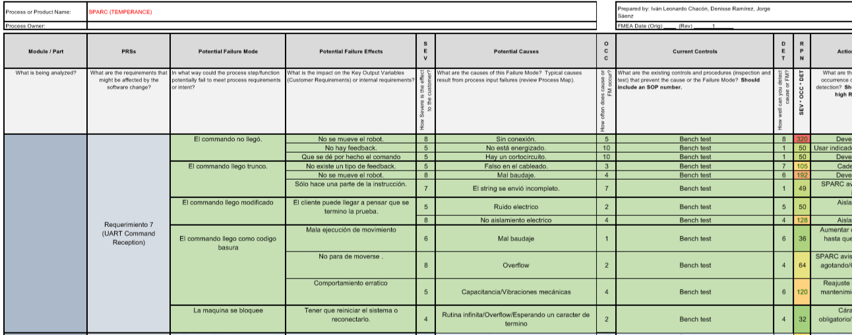
DFMEA

Slide 7
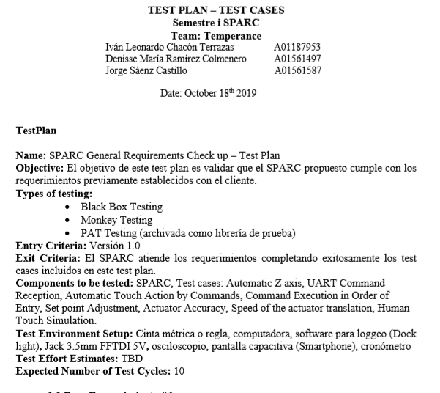
Test Plan

Slide 8
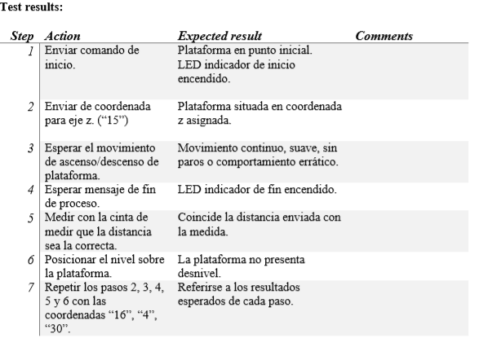
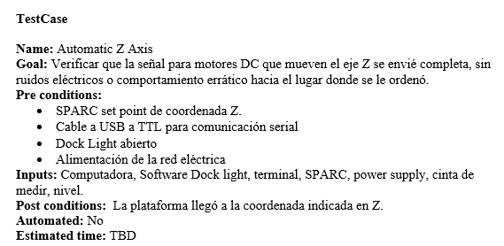
Test Case

